Slide 1
РАЗВИТИЕ МЕЛКОЙ МОТОРИКИ У ДОШКОЛЬНИКОВ С НАРУШЕНИЕМ ЗРЕНИЯ.
Воспитатели МБДОУ детский сад № 218 компенсирующего вида
для детей с нарушением зрения, г. Красноярск.
Горюнова Лидия Николаевна, Геращенко Марина Петровна

Slide 2
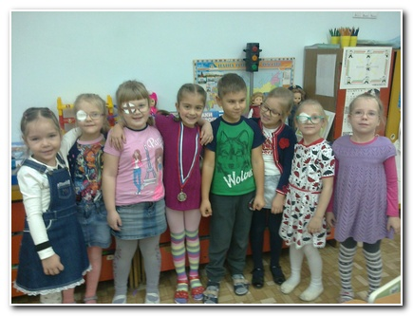
«Источники способностей и дарований детей - на кончиках их пальцев». В.А.Сухомлинский

Slide 3
ЦЕЛИ и ЗАДАЧИ развития мелкой моторики у дошкольников:
1.Развивать память, внимание, речь, творческое воображение, мышление, глазомер, познавательный интерес.
2.Обучать ловкости в обращении с карандашом и ручкой; формировать правильный захват карандаша и ручки; тренировать мышцы рук.
3.Воспитывать усидчивость, аккуратность, целеустремленность, доброжелательность, умение работать в коллективе и индивидуально.

Slide 4
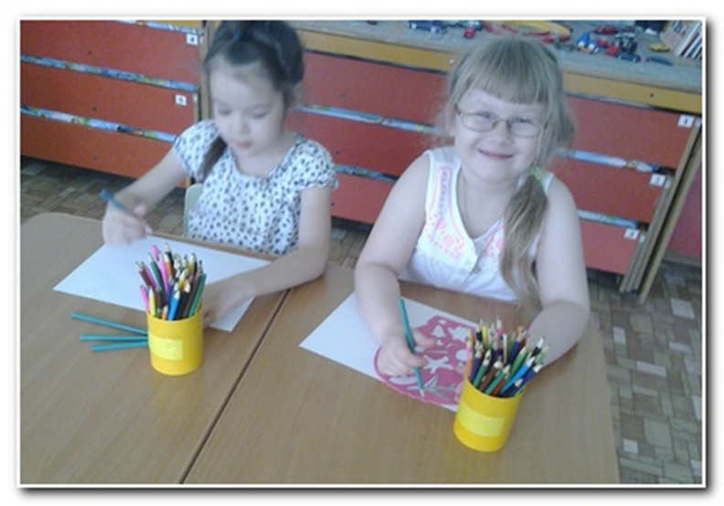
Одним из показателей и условий хорошего физического и нервно-психического развития ребенка является развитие мелкой моторики. Сенсомоторное (двигательное и сенсорное) развитие составляет фундамент умственного развития. Это, прежде всего, познание окружающей действительности; исследование предметов, их свойств и качеств (форма, строение, величина, пропорции, цвет, положение в пространстве).

Slide 5
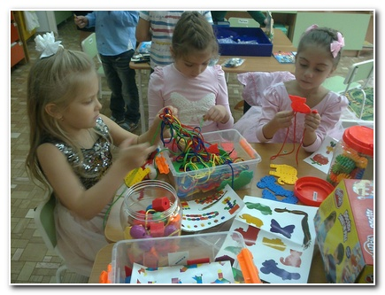
Психологи отмечают, что умственные способности ребенка начинают формироваться рано и не сами собой, а по мере расширения деятельности, в том числе общей двигательной и ручной. В старину наши предки пели детям песенки - потешки, играли в «ладушки», «Идет коза рогатая», «Сорока – ворона» и т.д., сопровождая речь движениями рук.

Slide 6
Современные исследования подтвердили, что уровень развития детей находится в прямой зависимости от степени сформированности тонких движений пальцев рук. Если движение пальцев рук отстает, то задерживается и речевое развитие, хотя общая моторика при этом может быть нормальной и даже выше нормы. Обычно ребенок, имеющий высокий уровень развития мелкой моторики, умеет логически рассуждать, у него достаточно развиты память, внимание, связная речь.

Slide 7
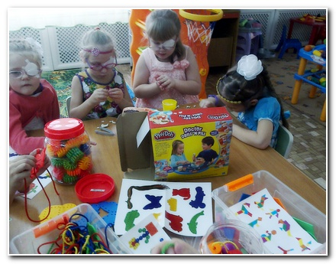
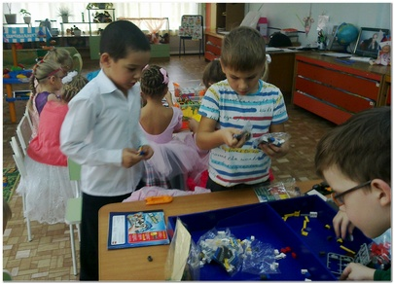

Slide 8
ЭФФЕКТИВНЫЕ ПРИЁМЫ РАЗВИТИЯ МЕЛКОЙ МОТОРИКИ:
Развитие тактильных ощущений
Пальчиковые игры
Кинезиологические упражнения (гимнастика мозга)
Ниткопись

Slide 9

Графические диктанты
Театр в руке
Оригами
Работа с пластилином, бумагой, тканью, природным и бросовым материалами

Slide 10
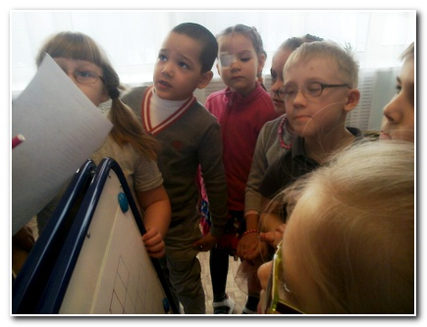
Особое место в процессе работы над развитием мелкой моторики у детей с нарушением зрения занимает ШТРИХОВКА. Она формирует силу руки, ловкость, переключаемость с одного вида движений на другой, а также внимание, глазомер, зрительную память, усидчивость, аккуратность, фантазию, образное мышление, и готовит руку дошкольника к письму.

Slide 11
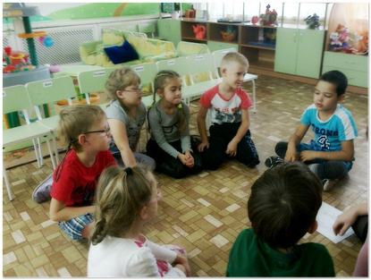
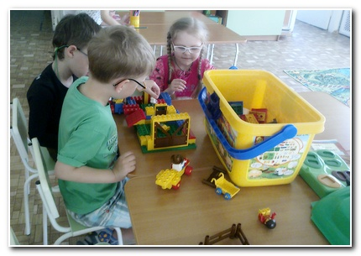

Slide 12

ИГРЫ для развития мелкой моторики дома
Игра «Помогаю маме». Большую часть времени вы проводите на кухне. Вы заняты приготовлением ужина. Малыш крутится возле вас. Предложите ему перебрать горох, гречку или пшено. Тем самым ребенок окажет вам посильную помощь и потренирует свои пальчики.
Игра «Волшебные палочки». Дайте малышу счетные палочки или спички с отрезанными головками. Пусть он выкладывает простейшие геометрические фигуры, предметы и узоры. А вырезанные из бумаги круги, овалы, трапеции дополнят изображения.

Slide 13
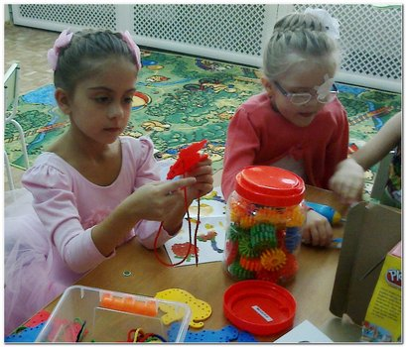
Игра «Мастерская золушки». Пока вы заняты пришиванием пуговиц, ребенок может выкладывать из пуговиц и ярких ниточек красивые узоры. Попробуйте вместе с ребенком сделать панно из пуговиц. Пуговицы можно укрепить на тонком слое пластилина. Очень красивые картинки получаются из кнопок, особенно из цветных. В детском саду педагоги не могут дать детям кнопки (в целях безопасности), но дома вы можете проконтролировать вашего ребенка. Кнопки лучше всего втыкать в крупный поролон.

Slide 14
Таким образом, с помощью перечисленных приёмов и техник в работе с детьми с нарушением зрения
удаётся достичь следующих результатов:
повышения ловкости, быстроты реакции и заинтересованности ребёнка
стимулирование желания творить, рассуждать, придумывать
развитие глазомера, координации, сосредоточенности
вывод словарного запаса и качества навыков
на более высокий уровень
преодоление робости, неуверенности, формирование желания работы в команде

Slide 15
Литература:
1. Парамонова Л.А. примерная образовательная программа “Истоки”.
2. Плаксина Л.И. программа специальных (коррекционных) образовательных учреждений IV вида (для детей с нарушением зрения).
3. Ковалев В.А. Методика профилактики зрительного утомления и развитие зрительных способностей.

Slide 16
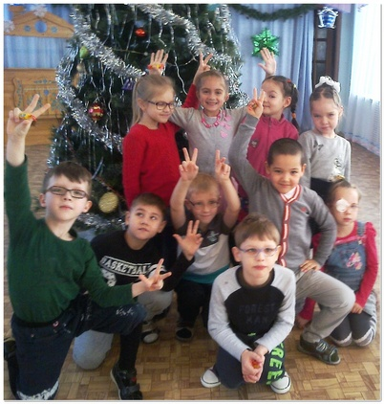
Будьте здоровы!

